Slide 1




Prolog - Primeiros passos em Inteligência Artificial
Luiz Alexandre de Sousa Freitas; Mateus Augusto

Slide 2
Prolog

Slide 3
Wikipedia: “Prolog (Programação Lógica) é uma linguagem de programação que se enquadra no paradigma de Programação em Lógica Matemática. É uma linguagem de uso geral que é especialmente associada com a inteligência artificial e linguística computacional. Consiste numa linguagem puramente lógica.”

Slide 4


Slide 5
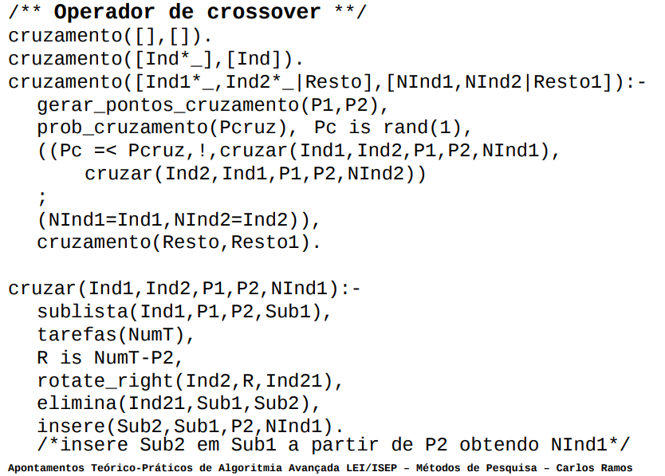

Slide 6
Hello World em Prolog

Slide 7
Prolog
Desciclopédia: Hello World
“Não existe programa Hello, World em Prolog porque não há lógica em dizer Alô para o mundo. Como consequência disto, não existe nenhum programa em Prolog porque o primeiro programa que todos escrevem em qualquer linguagem é o Hello, World e se ninguém escreve o primeiro programa não consegue escrever os demais, isso é lógico.”

Slide 8
Agora sim um Hello World em Prolog :D

Slide 9
Característica
O Prolog é uma linguagem declarativa, significando que em vez de o programa estipular a maneira de chegar à solução, passo a passo, (como nas linguagens procedimentais ou imperativas), limita-se a fornecer uma descrição do problema que se pretende computar. Usa uma coleção base de dados de fatos e de relações lógicas (regras) que exprimem o domínio relacional do problema a resolver. Alguns conceitos fundamentais são unificação, recursão, e backtracking.

Slide 10
Um programa pode rodar num modo interativo, a partir de consultas (queries) formuladas pelo usuário, usando a base de dados (os 'fatos') e as regras relacionais (essencialmente implicações lógicas: se.. então), e o mecanismo de unificação para produzir (por uma cadeia de deduções lógicas) a solução.

Slide 11
Elementos da Linguagem

Slide 12
Átomos
Definição: cadeias compostas pelos seguintes caracteres:
– Letras Maiúsculas: A,..., Z (“Variáveis”)
– Letras Minúsculas: a,..., z (“Argumentos”)
– Dígitos: 0, 1,..., 9
– Caracteres especiais: *, +, _, -, >, <, =, :, , ~
Composição de Átomos:
– Cadeias começando com letras minúsculas. Ex.: x_y, maria, curso_de_IA
– Cadeias de caracteres especiais. Ex.: <---->, ::=
– Cadeias de caracteres entre apóstrofos. Ex.: ‘Maria’, ‘casa branca’, ‘a’ (String)

Slide 13
Números
Variáveis
Números: 1, 2.45, -20
Variáveis são declaradas da mesma forma que átomos, porém iniciando com uma letra maiúscula ou underscore. No ambiente Prolog uma variável não é um contêiner cujo valor pode ser atribuído (como ocorre nas linguagens imperativas). Seu comportamento é mais próximo de um padrão, que é incrementalmente especificado pela unificação.
Variáveis: são cadeias de letras, dígitos e o caractere “_”.
Ex.: X, Mapa_da_mina, _nome

Slide 14
Predicados
Propriedade ou qualidade característica; dote; prenda; virtude; atributo;
Aquilo que numa oração se enuncia acerca do sujeito.
Ex: A Galinha bota ovo.

Slide 15
Escopo
O escopo de uma variável é a asserção (fato, regra, ou consulta) na qual aparece.
O escopo de qualquer outro nome (constante, nome de função, ou nome de predicado) é todo o programa.
Isto significa que um nome de variável pode ser utilizado e reutilizado a vontade no programa para denotar variáveis diferentes, enquanto qualquer outra notação representa, ou é, o mesmo objeto para o programa todo.

Slide 16
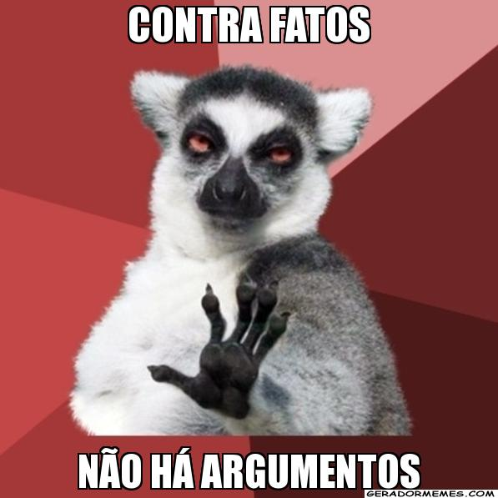

Slide 17
Fatos
Programar em Prolog é bem diferente de programar em uma linguagem procedimental. Em Prolog se fornece fatos e regras para uma base de dados; então se executam consultas ou (queries) a essa base de dados. A unidade básica do Prolog é o predicado, que é postulado verdadeiro. Um predicado consiste de uma cabeça e um número de argumentos.

Slide 18
Regras
As regras são afirmações e questionamentos, dados aos objetos e seus relacionamentos, ou seja seriam como as Queries do bom e velho SQL .
Exemplo de representação de regras: Pedro gosto de todo mundo que gosta de vinho, ou seja, Pedro gosta de X se X gosta de vinho.
Em Prolog, regras consistem de uma cabeça e um corpo. A cabeça e o corpo são conectados pelo símbolo “:-” formado por dois pontos e hífen. O “:-” pronunciasse “se”.
A dependência acima seria escrita como: gosta(pedro, X) :- gosta(X, vinho).

Slide 19
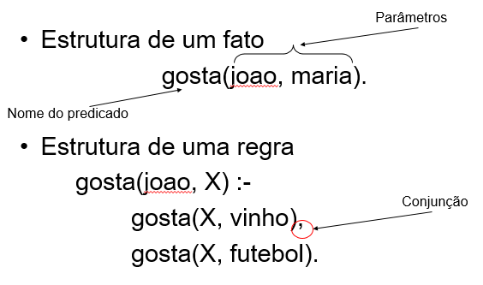
Base de conhecimentos

Slide 20


Slide 21
Avaliação
Quando o interpretador recebe uma consulta, ele tenta encontrar predicados que se encaixam na consulta, sejam eles fatos diretos ou regras que possuem o termo consultado como conclusão.
irmaos(X,Y) :- filho(X,Z), filho(Y,Z).

Slide 22
Negação
Tipicamente, uma consulta é avaliada como falsa no caso de não estar presente nenhuma regra positiva ou fato que dê suporte ao termo proposto. Isso é chamado hipótese do mundo fechado; assume-se que tudo o que é importante saber está na base de dados, de modo que não existe um mundo exterior que pode possuir evidências desconhecidas. Em outras palavras, se um fato não é conhecido ser verdadeiro (ou falso), assume-se que ele é falso.
inlegal(X) :- not(legal(X)).

Slide 23
Fail
Exemplo (Ana gosta de todos os mamíferos exceto de gatos):
mamifero(X) :- gato(X).
mamifero(X) :- cachorro(X).
mamifero(X) :- rato(X).
gato(tom).
rato(jerry).
cachorro(spike).
gosta(ana,X) :- gato(X),!,fail.
gosta(ana,X) :- mamifero(X).

Slide 24

Machine Learning

Slide 25
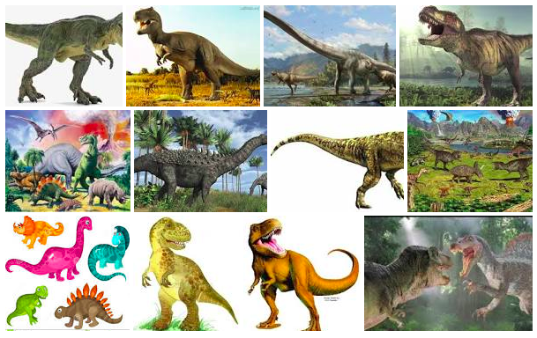
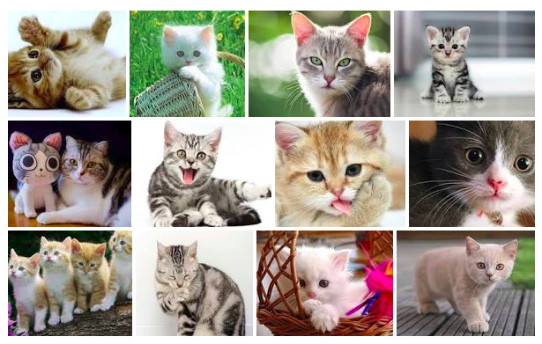
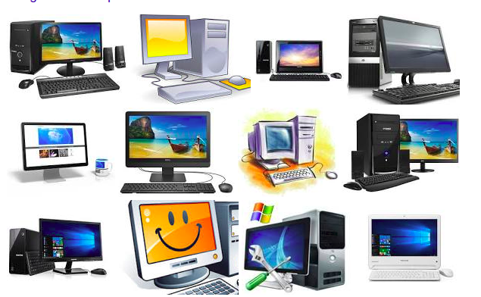
Tipos de problemas e tarefas
Aprendizado supervisionado: São apresentadas ao computador exemplos de entradas e saídas desejadas, fornecidas por um "professor". O objetivo é aprender uma regra geral que mapeia as entradas para as saídas.
O que é um Dinossauro?

Slide 26
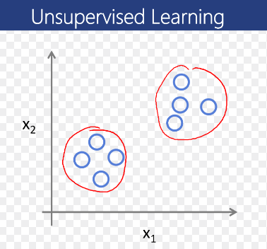
Tipos de problemas e tarefas
Aprendizado não supervisionado: Nenhum tipo de etiqueta é dado ao algoritmo de aprendizado, deixando-o sozinho para encontrar estrutura nas entradas fornecidas. O aprendizado não supervisionado pode ser um objetivo em si mesmo (descobrir novos padrões nos dados) ou um meio para atingir um fim.

Slide 27
Tipos de problemas e tarefas
Aprendizado por reforço: Um programa de computador interage com um ambiente dinâmico, em que o programa deve desempenhar determinado objetivo (por exemplo, dirigir um veículo). É fornecido, ao programa, feedback quanto a premiações e punições, na medida em que é navegado o espaço do problema. Outro exemplo de aprendizado por reforço é aprender a jogar um determinado jogo apenas jogando contra um oponente.

Slide 28
Algoritmo Genético
Wikipédia: Um algoritmo genético (AG) é uma técnica de busca utilizada na ciência da computação para achar soluções aproximadas em problemas de otimização e busca. Algoritmos genéticos são uma classe particular de algoritmos evolutivos que usam técnicas inspiradas pela biologia evolutiva como hereditariedade, mutação, seleção natural e recombinação (ou crossing over).

Slide 29
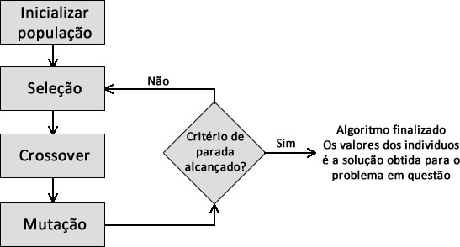

Slide 30
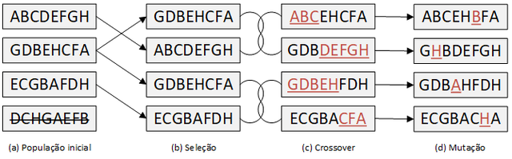
Fluxo básico do AG

Slide 31
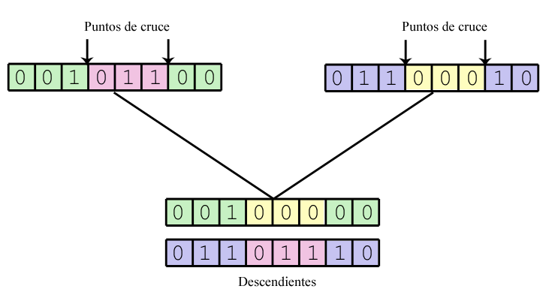
Modelo de Genoma clássico

Slide 32
Redes Neurais Artificiais
Wikipédia: Em ciência da computação e campos relacionados, redes neuronais artificiais (RNAs) são modelos computacionais inspirados pelo sistema nervoso central de um animal (em particular o cérebro) que são capazes de realizar o aprendizado de máquina bem como o reconhecimento de padrões. Redes neurais artificias geralmente são apresentadas como sistemas de "neurônios interconectados, que podem computar valores de entradas", simulando o comportamento de redes neurais biológicas.

Slide 33
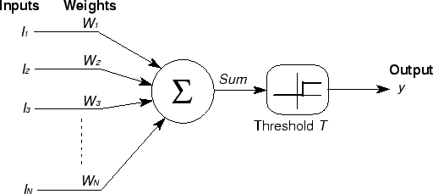

Slide 34
Neurônios e Sinapses
O primeiro tijolo na construção de uma rede neural são os neurônios.
Um neurônio é como uma função, aceita algumas entradas e devolve algumas saídas.
Existem diferentes tipos de neurônios. Nossa rede irá utilizar neurônios do tipo sigmoide, que levam qualquer número e o comprime para um valor entre 0 ou 1.
O círculo na imagem abaixo ilustra um neurônio do tipo sigmoide. Sua entrada é 5 e sua saída é 1. A seta é a sinapse, que conectam os neurônios as outras camadas da rede.

Slide 35
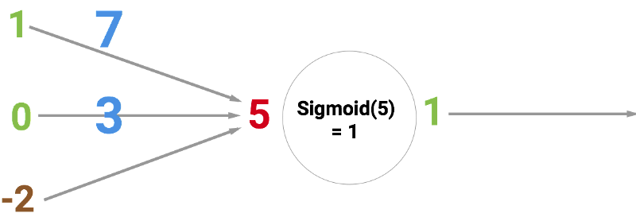
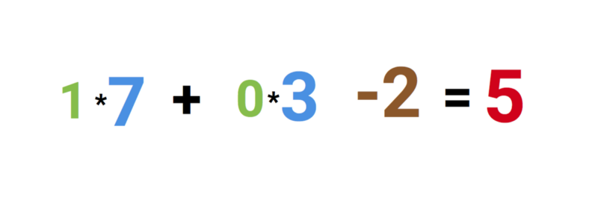
Exemplo

Slide 36
Referências
http://dcm.ffclrp.usp.br/~augusto/teaching/ia/IA-Prolog-Conceitos-Avancados.pdf
http://www.dei.isep.ipp.pt/~jtavares/ALGAV/TeoricoPraticas.htm
http://swi-prolog.org

